Slide 1
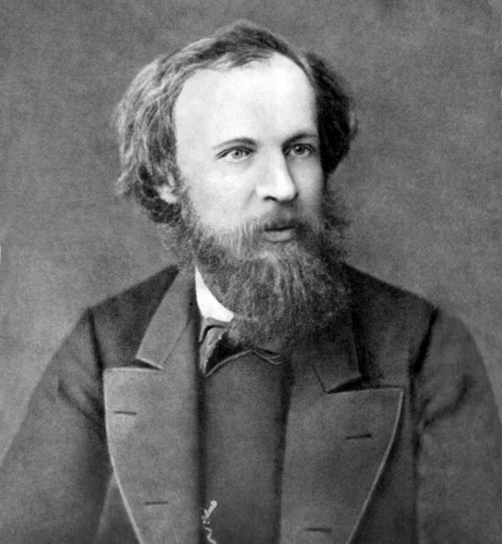
Жизнь и деятельность Д.И. Менделеева.

Slide 2
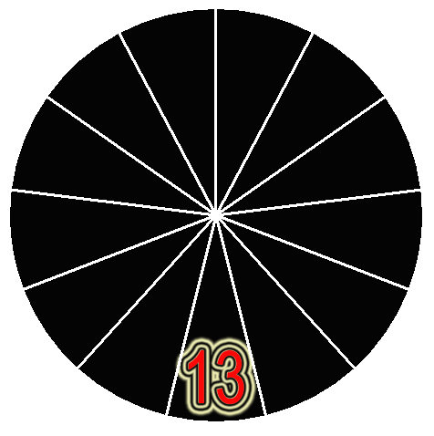
Знатоки химии
х

Slide 3
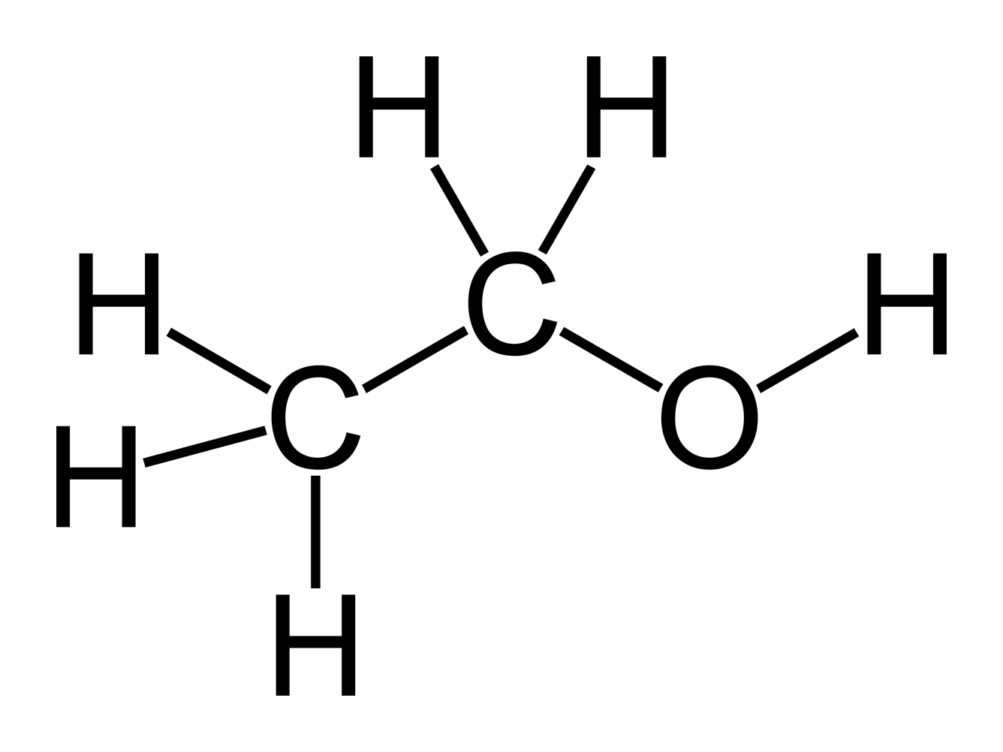
1 вопрос
Какое соотношение спирта и воды Д.И. Менделеев находил наиболее оптимальным?
40 процентов спирта и 60 процентов воды.

Slide 4
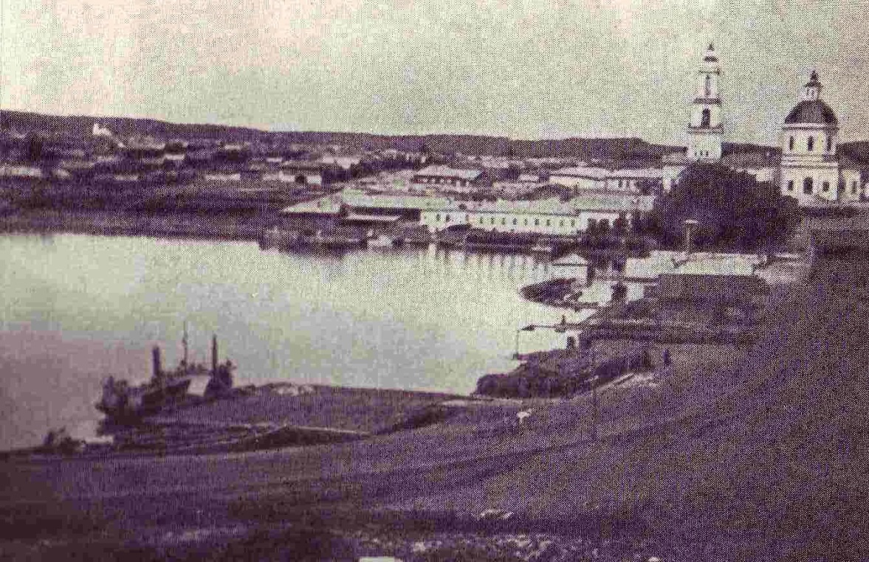
2 вопрос
В какой губернии родился Дмитрий Иванович?
Дмитрий Иванович Менделеев родился в Тобольской губернии.

Slide 5
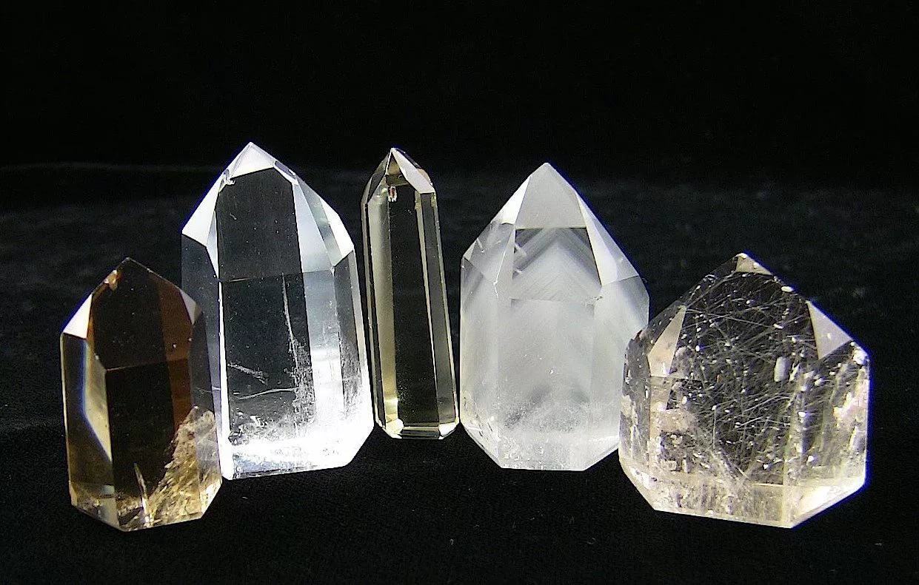
3 вопрос
Чему была посвящена выпуская диссертация, написанная Д.И. Менделеевым на последнем курсе обучения?
Изоморфизму, явлению о химических процессах сопутствующих образованию кристаллов.

Slide 6
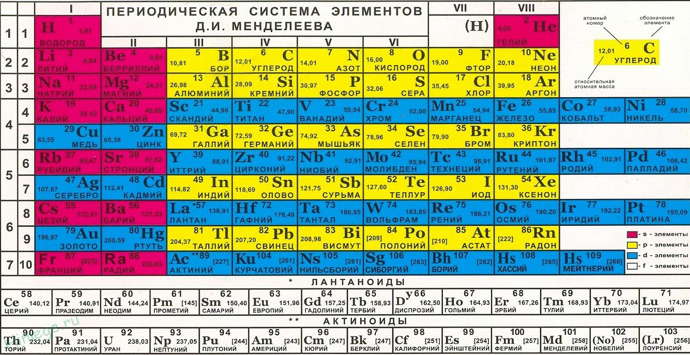
4 вопрос
Каким образом располагаются элементы в периодической таблице Дмитрия Ивановича Менделеева? Какой принцип лежит в основе этого?
Химические элементы распологаются согласно закону периодичности, по увеличению атомной массы.

Slide 7
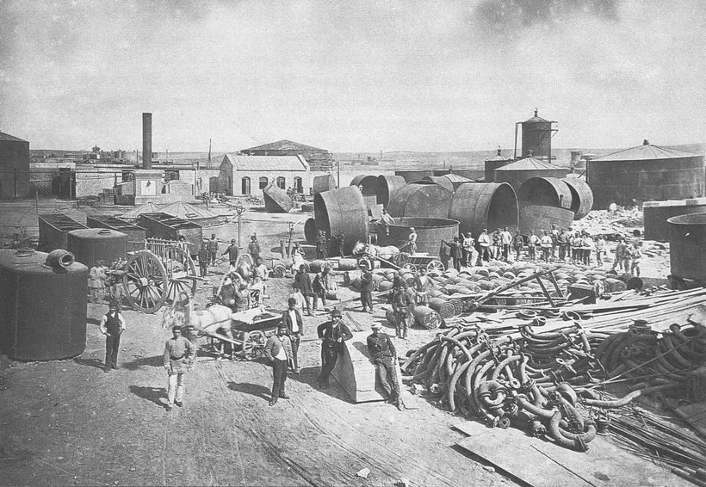
5 вопрос
После скандала в министерстве Дмитрий Иванович подал в отставку, чем он занимался помимо химии?
Д.И.Менделеев занимался нефтяной промышленностью, из 500 своих трудов 71 Дмитрий Иванович посвятил проблемам добычи нефти в России.

Slide 8
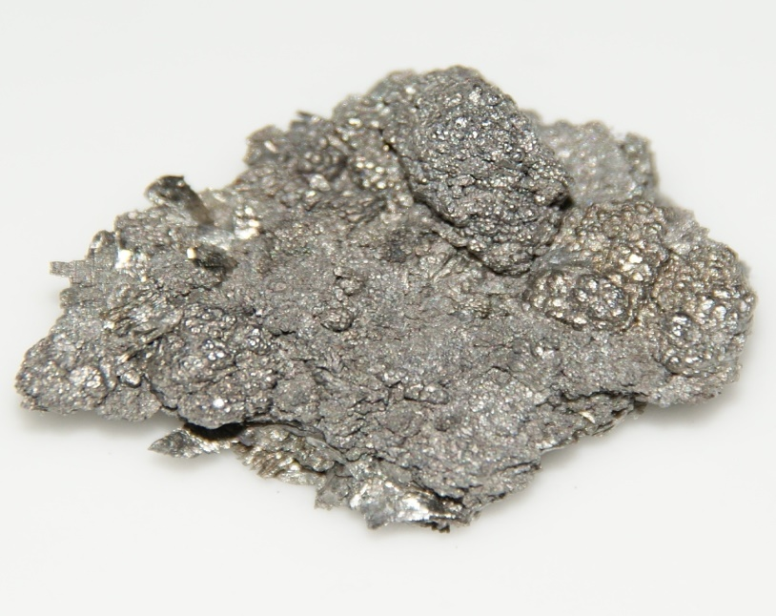
6 вопрос
Какой порядковый номер имеет элемент, открытый американскими учёными в 1955 году и названый в честь Д.И. Менделеева?
Менделевий имеет 101 номер.

Slide 9
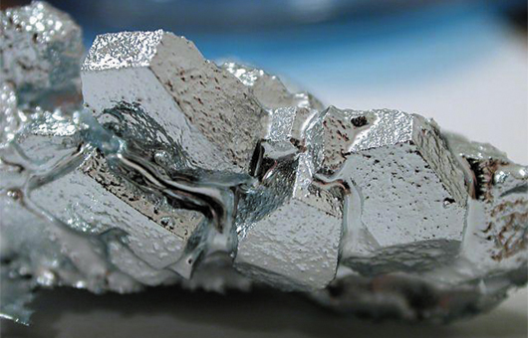
7 вопрос
Какие элементы были предсказаны Д.И. Менделеевым до их открытия?
Галлий, открытый в 1875. Скандий, открытый в 1879. Германий, открытый в 1886.

Slide 10
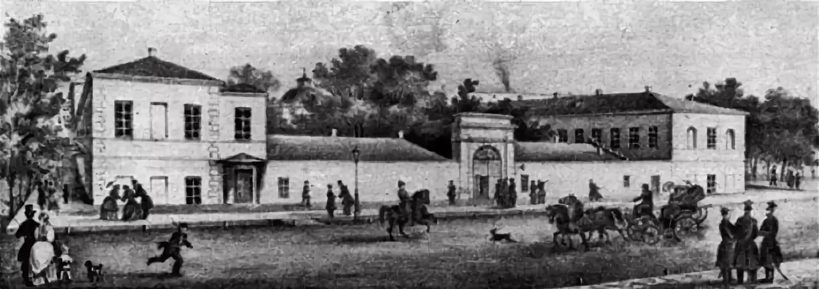
8 вопрос
Где после окончания института преподавал Дмитрий Иванович?
С начало в Симферопольской гимназии, А после в Ришельевском лицее в Одессе.

Slide 11
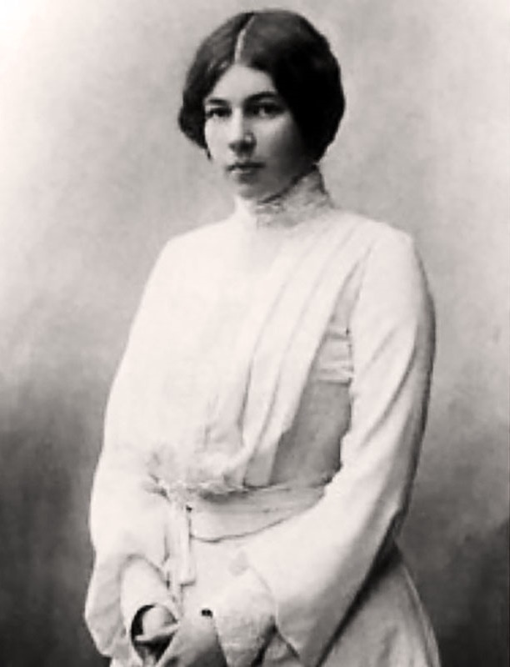
9 вопрос
За какого знаменитого поэта 19 века вышла замуж дочь Менделеева – Любовь Дмитриевна Менделеева?
Любовь Дмитриевна вышла замуж за Александра Александровича Блока.

Slide 12
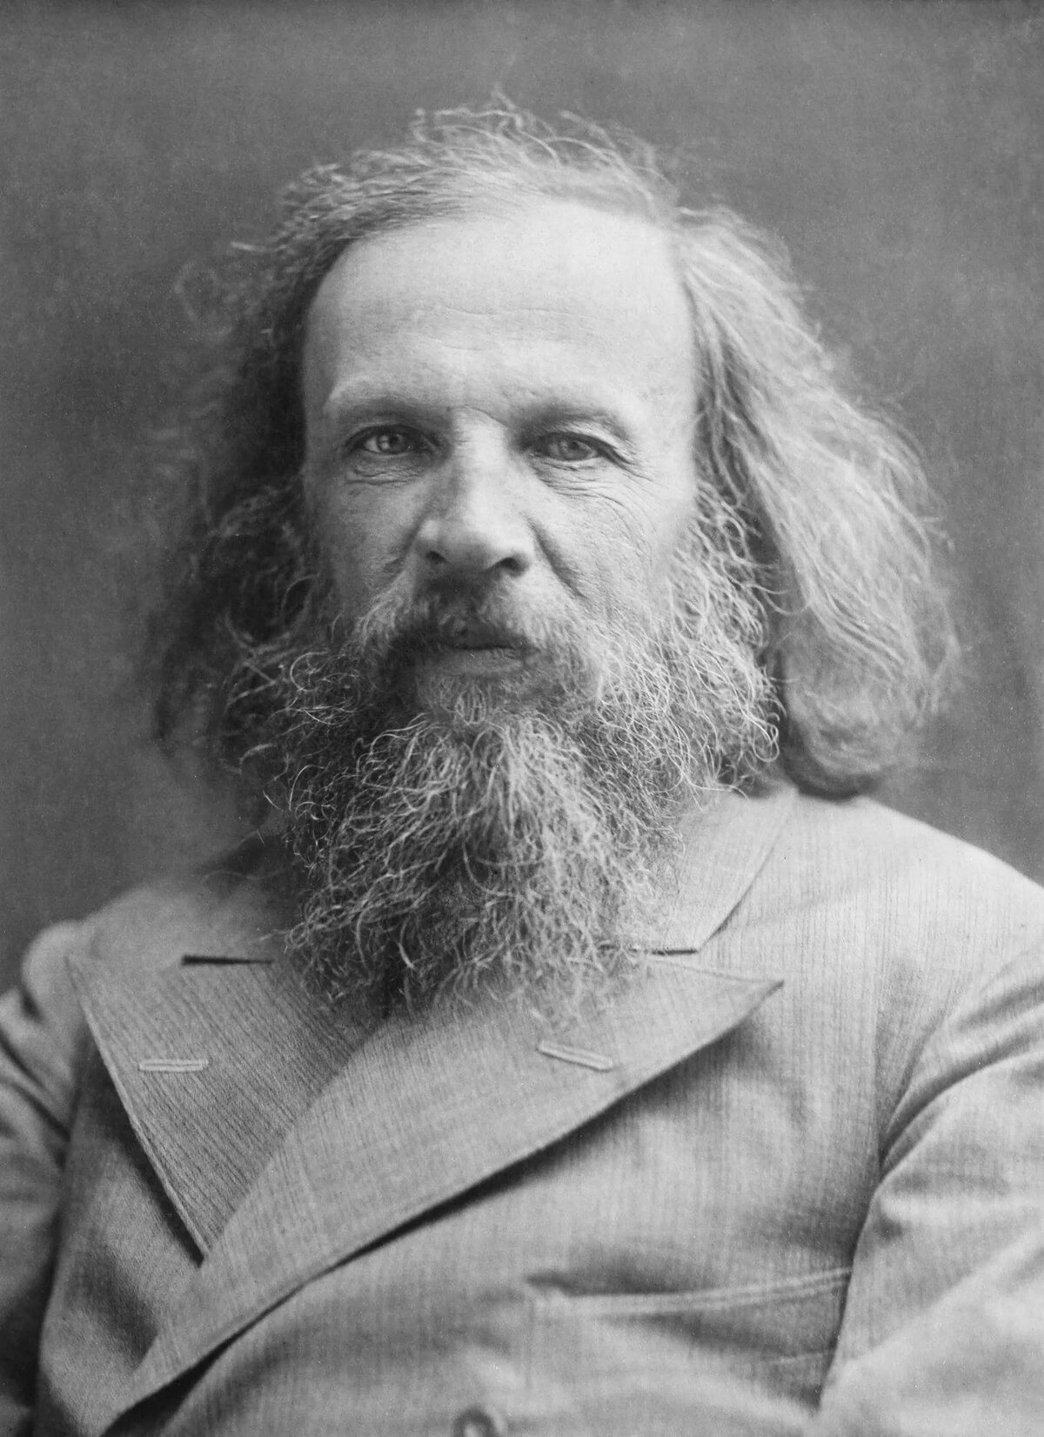
10 вопрос
В 1905 Менделеев был номинирован на получение Нобелевской премии, но так и не получил её, почему?
Анри Муассан занимался исследованием фтора, опасного для жизни и нобелевская комиссия приняла решение вручить премию ему.

Slide 13
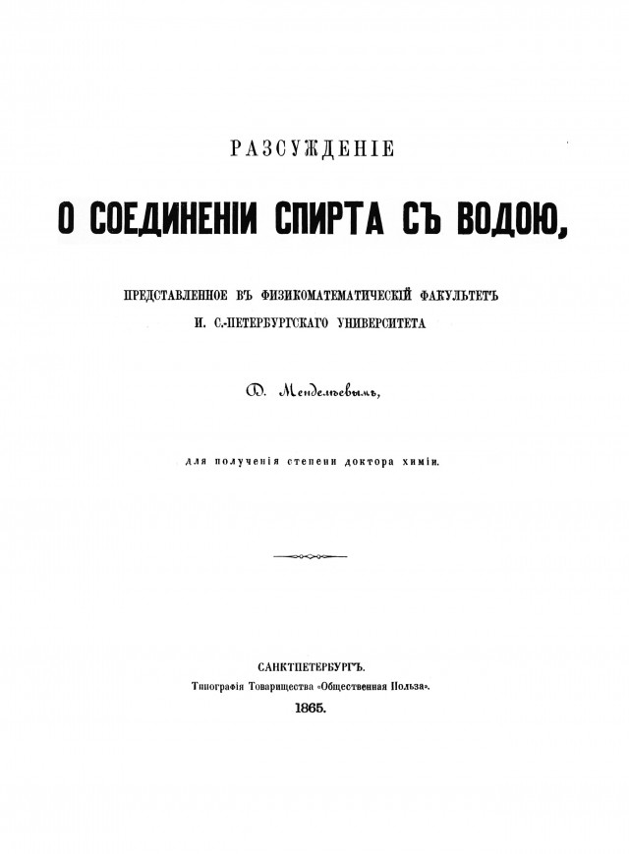
11 вопрос
Как называлась докторская диссертация Д.И. Менделеева ?
Докторская работа Д.И. Менделеева имела заголовок «О соединение спирта с водой».

Slide 14
12 вопрос
Сколько на сегодняшний день химических элементов располагается в периодической системе Дмитрия Ивановича Менделеева?
118 элементов.

Slide 15
13 вопрос
Что показывает период и группа в периодической системе элементов Д.И. Менделеева?
Период указывает на количество энергетических уровней, а группа количество неспаренных электронов.

Slide 16
ЛИТЕРАТУРА:
1. Леннаучфильм СССР, 1980 Великие имена России. Дмитрий Менделеев
2. https://mendeleev.info/mendeleev/mendeleev-dmitrij-ivanovich/ 3. https://moiarussia.ru/dmitrij-mendeleev/

Slide 17
ССЫЛКИ НА ИЗОБРАЖЕНИЕ:
1.https://bigenc.ru/media/2016/10/27/1235214219/19348.jpg 2.http://avtobaiki.ru/img/etanol-formula-strukturnaya_0.jpg 3.https://im0-tub-ru.yandex.net/i?id=106377fa6f1dd18b90c100120ddf3704-l&n=13 4.https://im0-tub-ru.yandex.net/i?id=ece0a9998c6cf466c74dd607619573bc-l&n=13 5.https://im0-tub-ru.yandex.net/i?id=28300a7b78f7e10041b81dd93f8f4545&n=13 6.https://statehistory.ru/img_lib2/2012/03/1332020162_a351.jpg 7.https://www.metalbulletin.ru/image/analytics/color555_1.jpg 8.http://images-of-elements.com/hafnium.jpg 9.https://im0-tub-ru.yandex.net/i?id=d5884d8e64db22a02d346cd40795c951-srl&n=13 10.https://encrypted-tbn0.gstatic.com/images?q=tbn:ANd9GcRttnbb_LgNU8xF_xkik6cst0UjrICiEP92qm3IYvkfb3qDCdID 11.https://im0-tub-ru.yandex.net/i?id=6ff11f465f041ff989660527d6cd36df-l&n=13 12.https://cdn.fishki.net/upload/post/201601/13/1810760/01617e862537361e8c1272d83bb2ac7b.jpg

